Slide 1

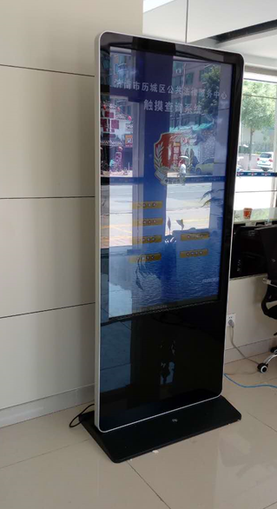
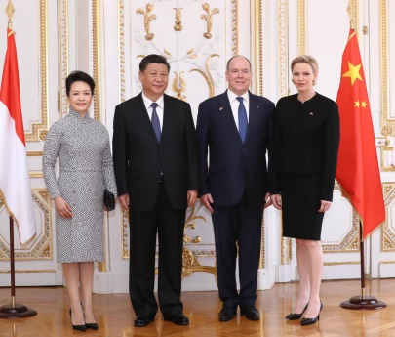
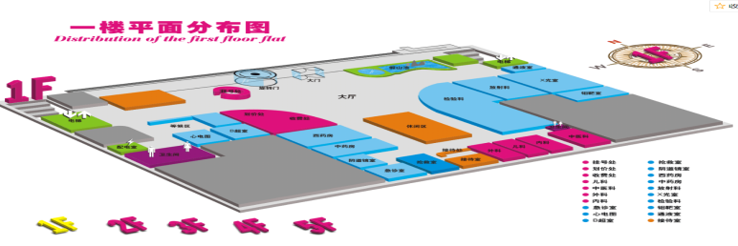
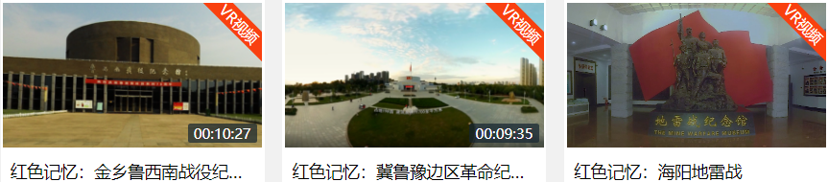
55寸电子阅览屏，触摸式，安卓系统
分辨率：1920*1080, 55英寸的电视机（显示器）屏幕尺寸是长121.76厘米，宽68.49厘米。
日期:2019年3月30日9:30
天气:晴，19°C
国内要闻
海油新闻
公司资讯
行久以致远——习近平主席2019年首访赴欧洲三国纪实
3月24日，国家主席习近平同摩纳哥亲王阿尔贝二世举行会谈。
习近平:为建设更加美好的地球家园贡献智慧和力量
会议信息
客户服务
物业管理
会议主题
会议时间
会议地点
相关部门
物资部部门周会
3月30日上午9:00-10:00
B301
物资部
公司党员活动会
3月30日上午10:00-11:00
B201
各部门党员代表
生产安全学习培训
3月30日下午14:00-16:00
A402
各部安全员
楼层信息
1楼
2楼
3楼
4楼
党群活动
海油全景

